Slide 1
Департамент здравоохранения Воронежской области
БПОУ ВО «БМТ»
Дипломная работа
Специальность 34.02.01«Сестринское дело»
ЦМК клинических дисциплин
«Исследование роли медицинской сестры в организации рационального питания подростков в возрасте от 14 до 17 лет»
Шапошникова Анна
Научный руководитель: Сушкова С.А.
Бутурлиновка, 2019 год.

Slide 2
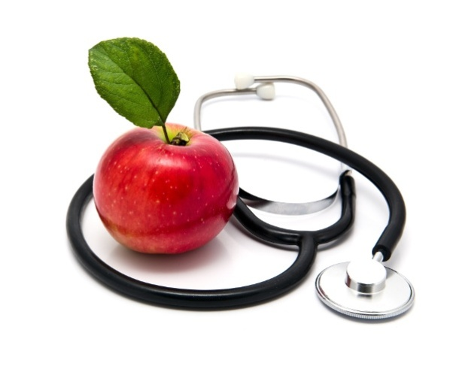
Цель : Исследовать роль медицинской сестры в организации рационального питания у подростков в возрасте от 14 до 17 лет.
Задачи:
1. Изучить рацион питания подростка от 14 до 17 лет.
2 . Исследовать возможные заболевания ЖКТ у подростков в возрасте от 14 до 17 лет и проанализировать причины их возникновения.
3. Исследовать роль медицинской сестры в организации рационального питания для подростков в возрасте от 14 до 17 лет.

Slide 3
Заболевание Гастрит это заболевание, которое характеризуется воспалением или поражением внутренней (слизистой) оболочки стенок желудка. | Клиническая картина Проявляется незначительными болями в животе , в области эпигастрии (область, расположенная ниже грудины), тошнота, рвота | Причины возникновения Неправильное питание. Переедание Употребление шоколада, Употребление острой и пряной пищи. Стрессы. Последствия приема лекарств
Язвенная болезнь это хроническое заболевание, протекающее с периодами обострений и временного благополучия (ремиссии), характеризующееся образованием язв в желудке и двенадцатиперстной кишке. | боль в животе, изжога, тошнота, симптомы выражены только сильнее и более стойкие чем при гастрите . Характерной особенностью болей в животе при язве является их возникновение в ночное время, чаще ближе к утру. | Нарушен режим питания Курение. Стрессы.. Антибиотики Употребление алкоголя

Slide 4
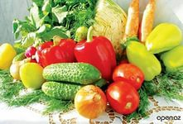

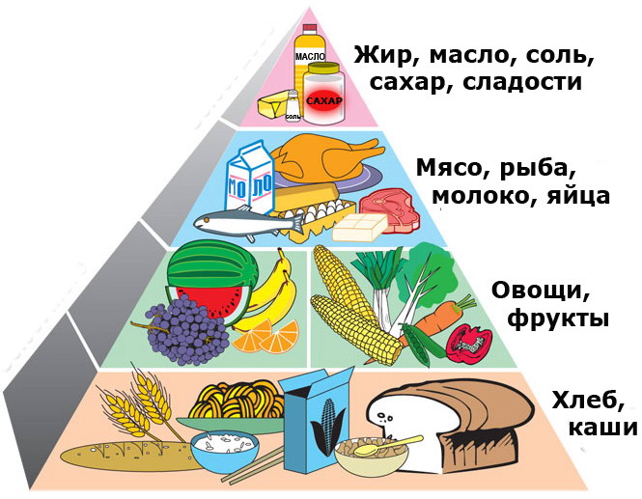
Организация рационального питания
Соблюдение режима питания;
Разнообразие в режиме питание;
Отказ от «вредной пищи»(фаст-фуд, чипсы, газировка);
Проведение Уроков здоровья в школе о пользе здоровой пищи;
Распространение наглядного раздаточного материала (буклеты, памятки, брошюры ).
Работа в Школе здоровья по формированию навыков здорового питания.

Slide 5
Материалы и методы исследования
База исследования: МКОУ Гаврильская СОШ Павловского района.
Объект исследования: Опрошено140 респондентов из них: учащиеся 8-11 классов, было опрошено 60 респондентов ( из них 35 девочек и 25 мальчиков), так же было опрошено 60 респондентов - родителей и 20 медицинских работников, работающих в БУЗ ВО Павловская РБ.
Методы исследования: опрос, анкетирование, синтез и анализ данных.
Анкета№1 «Исследование рациона питания подростка».
№2 «Исследование возможных заболеваний желудочно-кишечного тракта у подростков в возрасте от 14 до 17 лет».
№3 «Исследование роли медицинской сестры в организации рационального питания для подростков в возрасте от 14 до 17 лет».

Slide 6
Результаты исследования рациона питания подростка»
Диаграмма №1.
Диаграмма №2.
Диаграмма №3
Диаграмма № 4

Slide 7
Диаграмма №5. | Диаграмма №6.
Диаграмма №7. | Диаграмма №8.

Slide 8
Диаграмма №1
Результаты исследования возможных заболеваний желудочно- кишечного тракта у подростков в возрасте от 14 до 17 лет.
Диаграмма №2
Диаграмма №3.
Диаграмма №4.

Slide 9
Диаграмма №5. | Диаграмма №6.
Диаграмма №7 | Диаграмма №8.

Slide 10
«Исследование роли медицинской сестры в организации рационального питания для подростков от 14 до 17 лет».
Диаграмма №2.
Диаграмма №1.
Диаграмма №3.
Диаграмма №4.

Slide 11
Диаграмма №5. | Диаграмма №6.
Диаграмма №7. | Диаграмма №8.

Slide 12

Выводы:
1 . Рацион питания подростков не сбалансирован .
2. Часто встречаемые заболевания ЖКТ у детей: острый и хронический гастрит, гастродуоденит, язвенная болезнь желудка. Причины возникновения: не регулярный приём пищи, отсутствие в рационе первых горячих блюд, употребление фаст-фуда и газированных напитков.
3. Роль медицинской сестры в организации рационального питания недостаточна.

Slide 13
Рекомендации:
Для подростков:
Рекомендация №1 «Правила рационального питания».
Памятка «С режимом дня – мы друзья».
Буклет «Привила рационального питания».
Для родителей:
Рекомендация №2«Рекомендуемые продукты питания при заболеваниях ЖКТ».
Буклет « Рекомендуемые продукты питания при заболеваниях ЖКТ».
Буклет «Рекомендации при язвенной болезни желудка».
Для медицинских сестёр:
Методическая разработка « Диетические рекомендации при хроническом гастрите».

Slide 14

        Спасибо за внимание.

